Slide 1

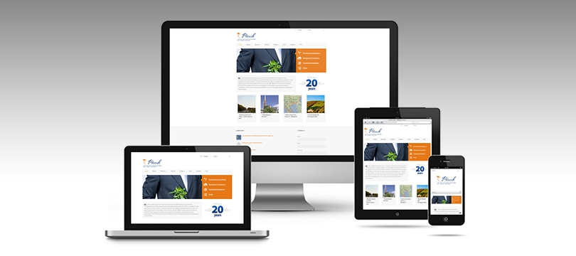

RWD 教學-表格
報告人：B10556003 葉庭佑、B10556047 羅義棋
The user can demonstrate on a projector orThe user can demonstrate on a projector or computer, or print the presentation

Slide 2
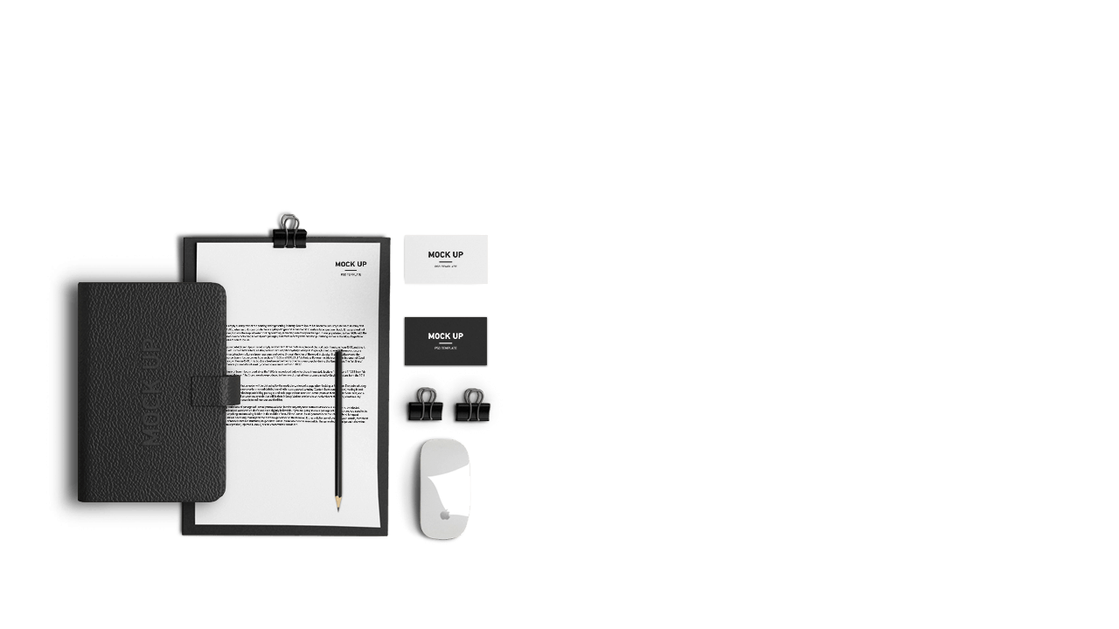
目 錄
Contents
1.
RWD簡介
2.
表格教學
3.
作業

Slide 3

01
RWD簡介
Part
The user can demonstrate on a projector orThe user can demonstrate on a projector or computer, or print the presentation

Slide 4
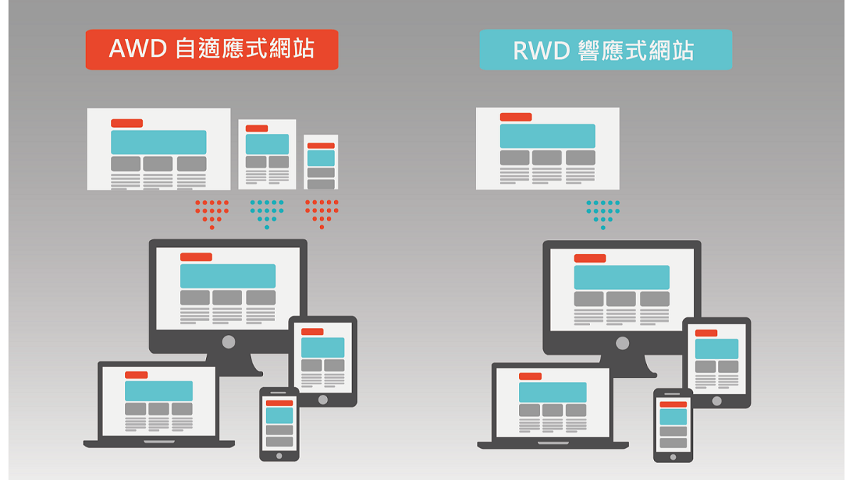
RWD簡介
RWD 與 AWD 是為現今大多數人們習慣使用手機、平板等行動裝置上網而生的 CSS 寫法，讓網頁設計無論在桌機螢幕上、或是尺寸較小的行動裝置上，都能清楚的呈現，讓使用者能更舒服的瀏覽網頁。
RWD 與 AWD 的差異，簡單的來說，前者是無論行動裝置或是桌機，都使用一樣的一套 CSS；而後者是針對各種裝置撰寫對應的 CSS，可以有多套 CSS，例如桌機有桌機的一套 CSS，手機有自己的一套 CSS。前者只有一套 CSS 檔案、後者卻有多套 CSS 檔案。

Slide 5
02
表格教學
Part
The user can demonstrate on a projector orThe user can demonstrate on a projector or computer, or print the presentation

Slide 6
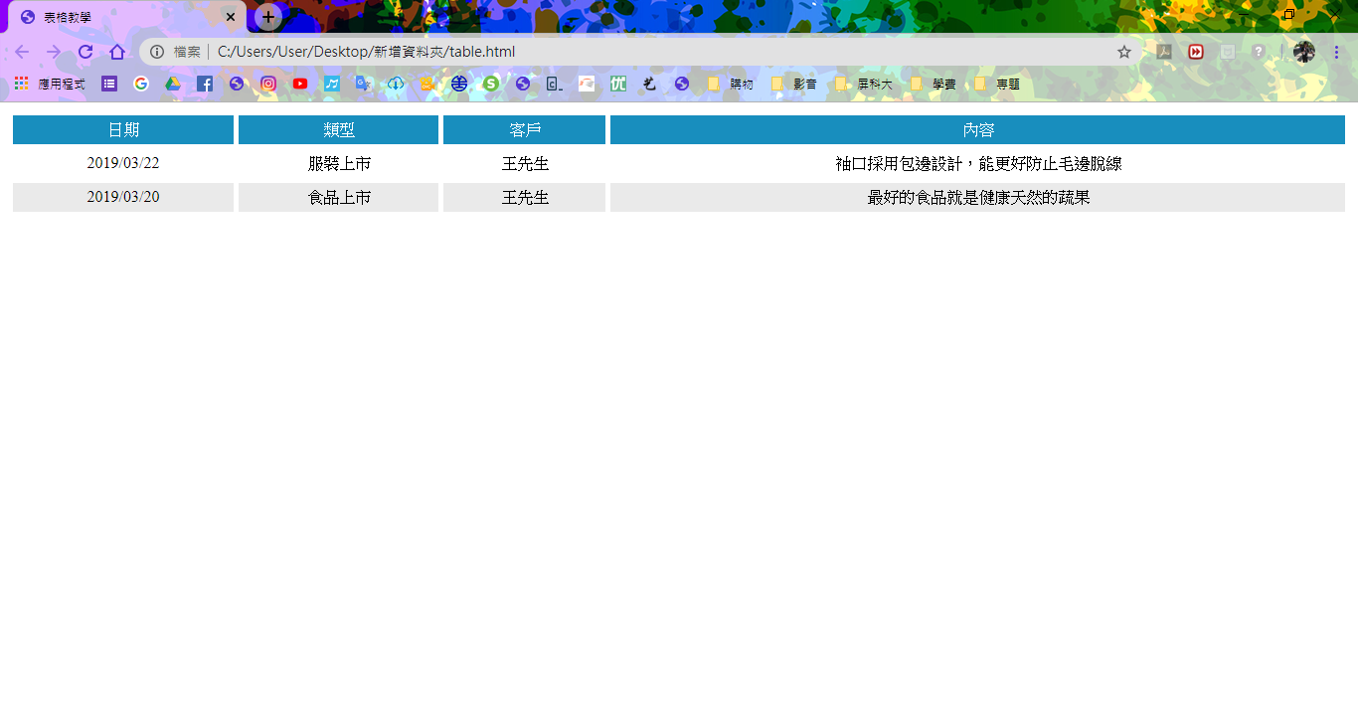
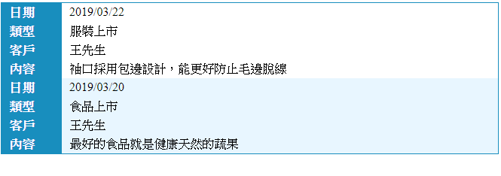
表格教學

Slide 7
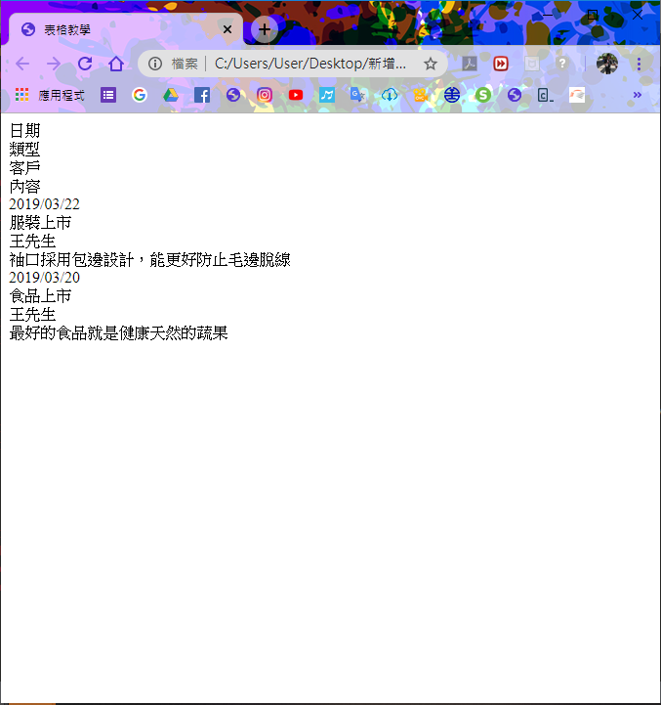
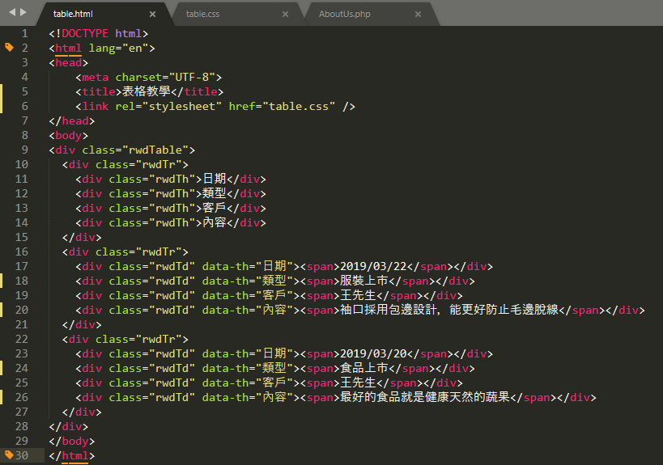
表格教學

Slide 8
表格教學

Slide 9
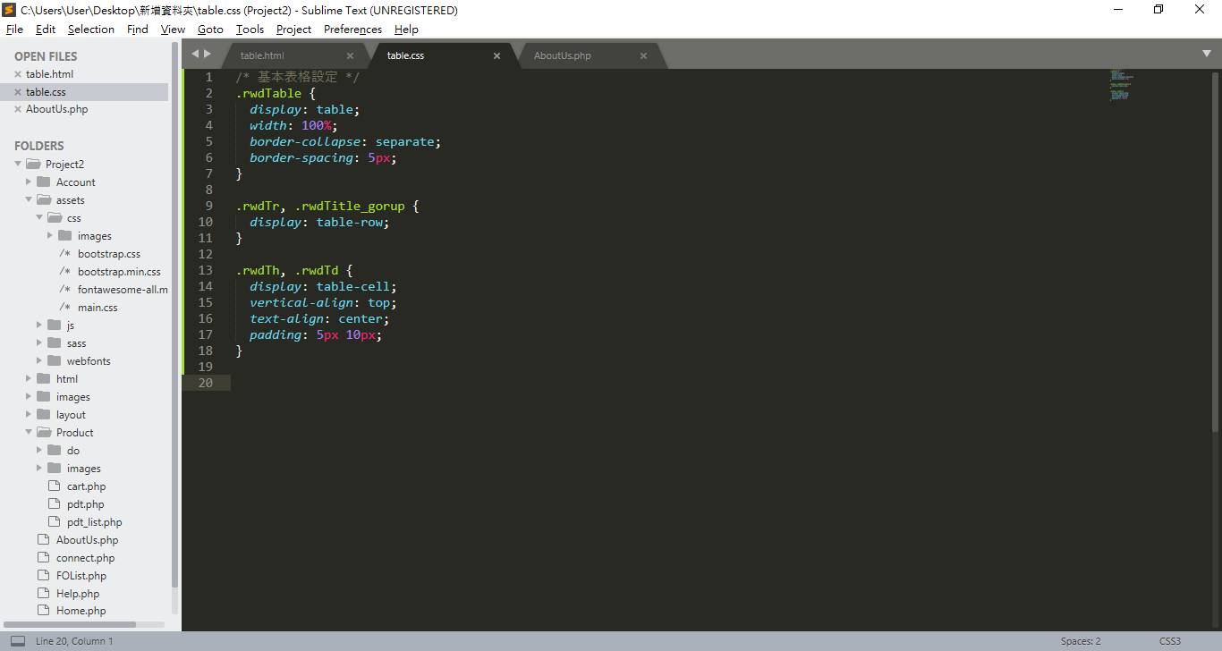

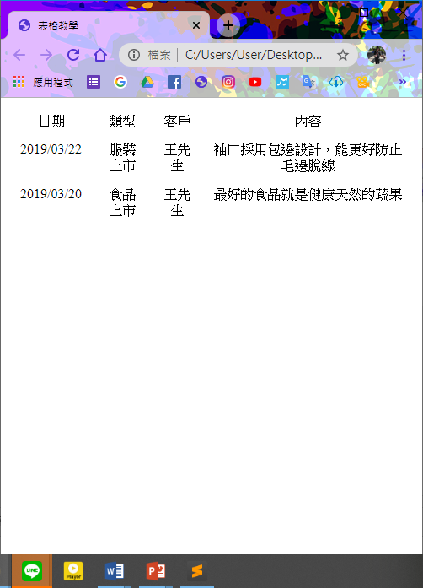
表格教學

Slide 10
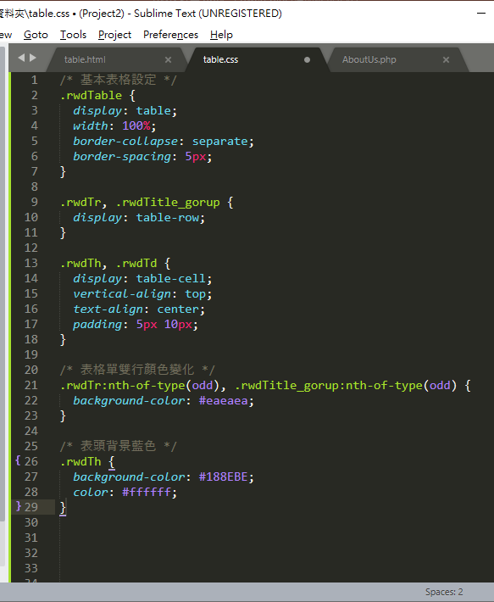
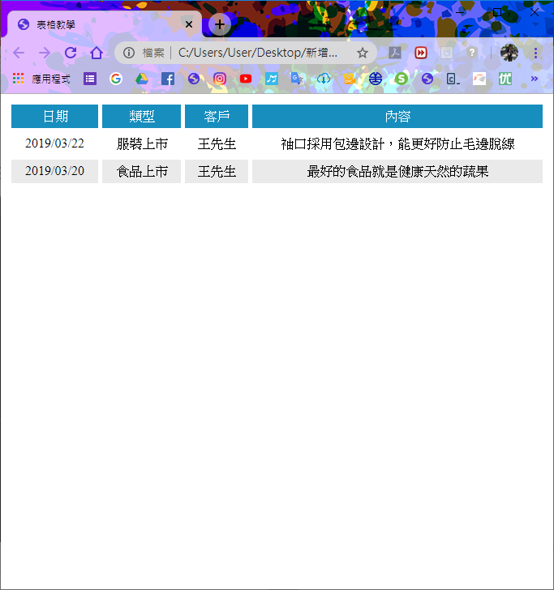
表格教學

Slide 11
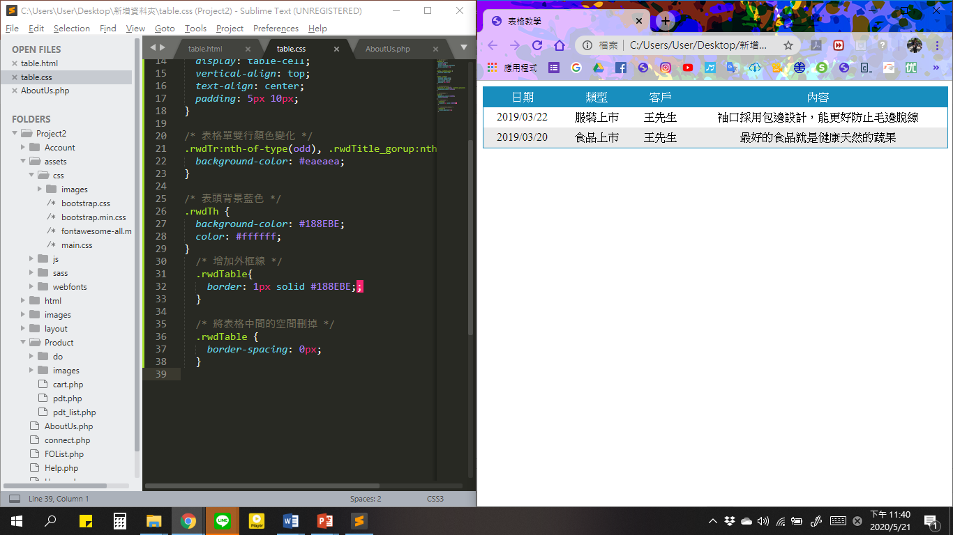
表格教學

Slide 12
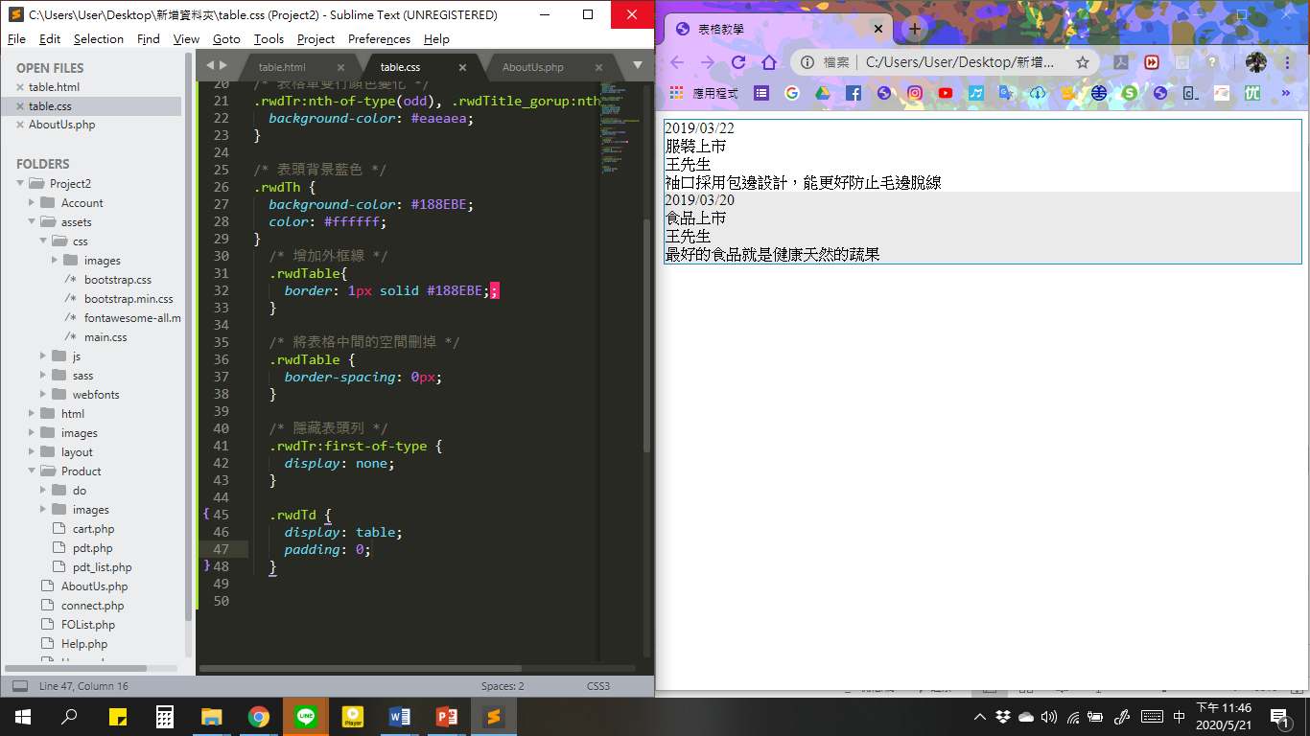
表格教學

Slide 13
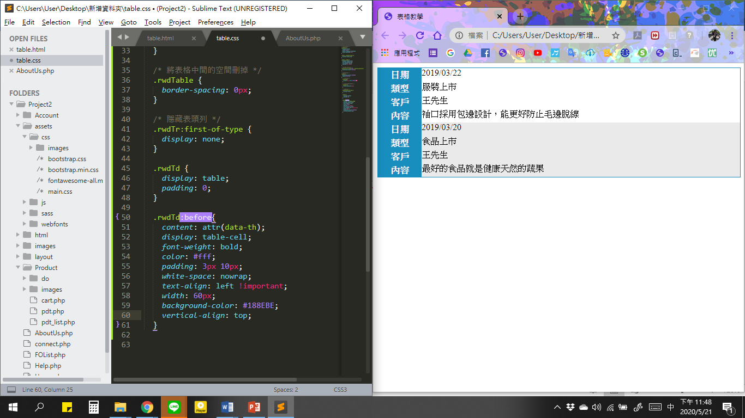
表格教學

Slide 14
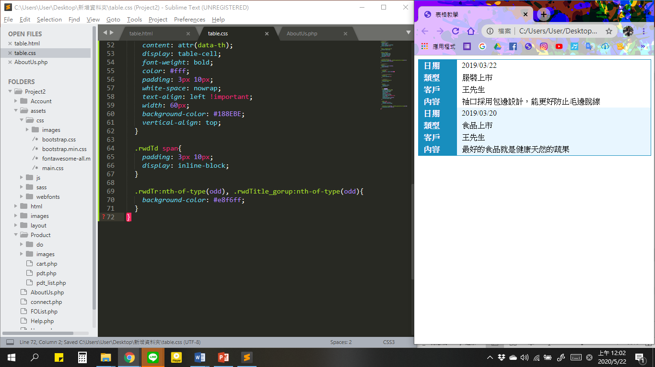
表格教學

Slide 15
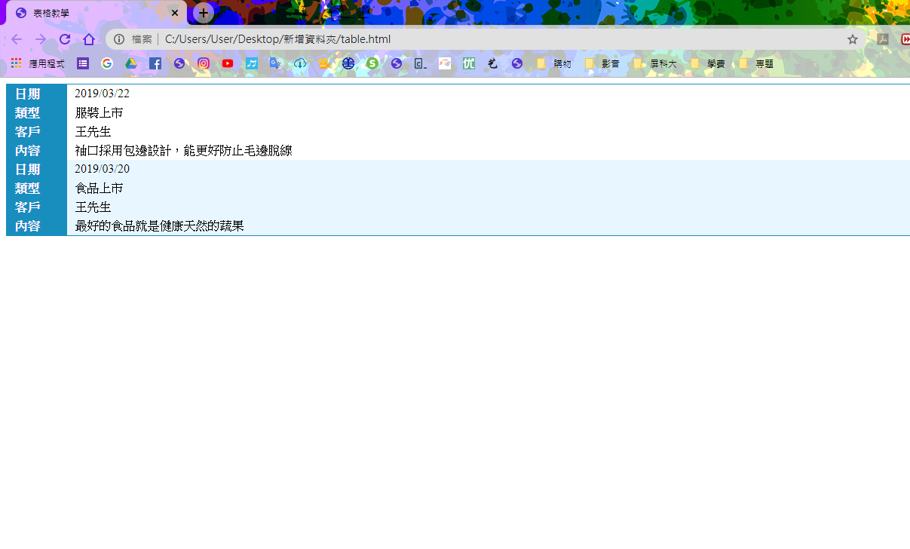
表格教學

Slide 16
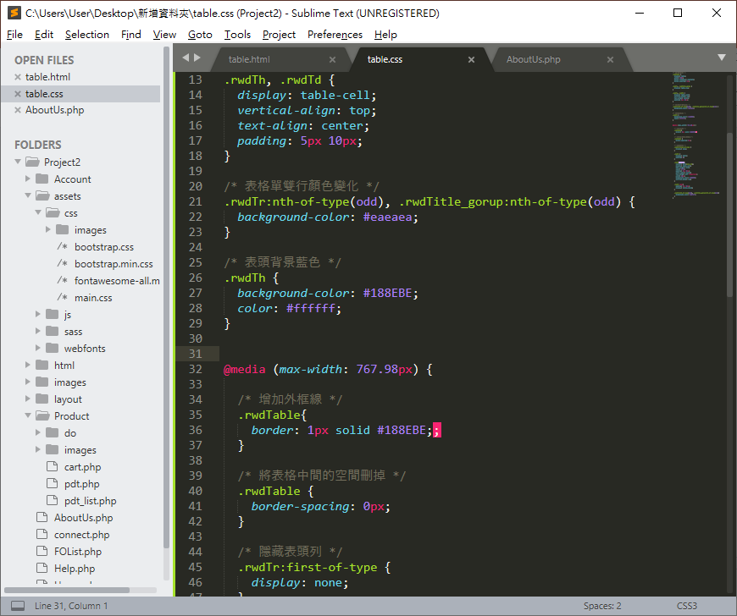
表格教學

Slide 17
03
作業
Part
The user can demonstrate on a projector orThe user can demonstrate on a projector or computer, or print the presentation

Slide 18
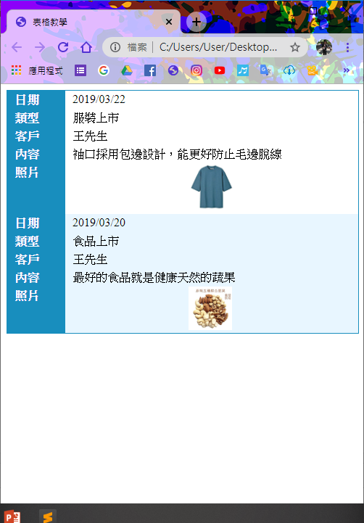
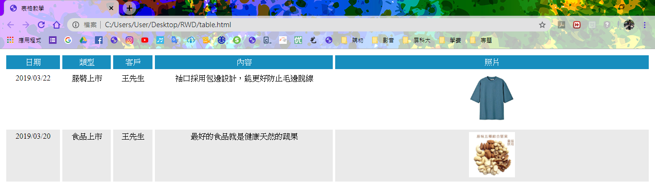
作業

Slide 19
THANK YOU

